Slide 1
Standortfaktoren am Beispiel Hockenheim
Kolloquiumspräsentation
von
Nicolai Kaschta

Slide 2
Gliederung
Definition
Standortfaktoren im Rhein-Neckar Kreis
Standortfaktoren in Hockenheim
Zusammenfassung

Slide 3
Unterschiede zwischen Hart und Weich
Harte Faktoren
Weiche Faktoren
quantifizierbar
In Bilanz einzubeziehen
Ggf. unabdingbare Voraussetzung
Nicht quantifizierbar
Einrechnung in die Bilanz nicht möglich
Für das anwerben hochqualifizierter Arbeitskräfte evtl. entscheidend

Slide 4
Beispiele von Faktoren
Harte Faktoren
Weiche Faktoren
Infrastruktur
Höhe der Steuern
Grundstückskosten
Arbeitskräfte
Nähe zu Zulieferern
Umweltschutzauflagen
Bürokratie
Politische Verhältnisse
Sicherheit
Image des Standortes
Kulturelles Angebot
Bildungsangebot

Slide 5
Portrait Rhein-Neckar Kreis
Teil der Metropolregion Rhein-Neckar
534.989 Einwohner
6 Große Kreisstädte
  Hockenheim
  Leimen
  Wiesloch
  Schwetzingen
  Sinsheim
  Weinheim

Slide 6
Metropolegion Rhein-Neckar
Vorsitzender Stefan Dallinger
Verband aus mehreren Landkreisen

Slide 7
Der Standort Hockenheim
Günstige geographische Lage
Gute Infrastruktur
Großes kulturelles Angebot
Viele Bildungsmöglichkeiten

Slide 8
Geographische Lage
Inmitten der Metropolregion
21.042 Einwohner
Umliegende Städte
  Mannheim (22km)
  Karlsruhe (51km)
  Heidelberg (18km)
  Speyer (14km)

Slide 9
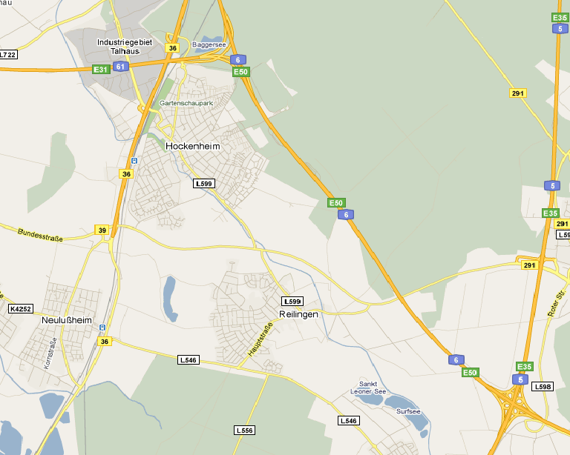
Infrastruktur um Hockenheim
Autobahnanbindung:
A5, A6, A61
Talhaus verfügt über
Gleisanbindung
Bahnlinie
Mannheim-Karlsruhe
Rangierbahnhof
Mannheim

Slide 10
Wirtschaftsfaktor Motodrom
Wichtigster Wirtschaftsfaktor in Hockenheim
Seit der Eröffnung 40 Millionen Besucher
An F1 Wochenenden 9 Millionen Euro Steuereinnahmen
Für Hotels der Region z.T. Überlebensnotwendig

Slide 11
Freizeitangebot
Rad- und Wanderwege
Spielplätze
Grillhütte
Freizeitbad Aquadrom
Kleinkunstbühne Pumpwerk
Veranstaltungszentrum Stadthalle

Slide 12
Bildungsangebot
10 Kindergärten
Alle allgemeinbildende Schulen
Volkshochschule und Musikschule
Stadtbücherei

Slide 13
Fazit
Der Standort Hockenheim ist für regionale Betriebe und Logistikbetriebe hervorragend geeignet.
Für Großkonzerne und Produzierende Industrie ist das Talhaus aus Platzmangel eher ungeeignet.

Slide 14
Backup

Slide 15
Arbeitslose im Rhein-Neckar Kreis

